Slide 1
Capítulo 6:
Capa de red
Introducción a redes
Notes:
Programa de Cisco Networking Academy
Introducción a redes
Capítulo 6: Capa de red

Slide 2
Capítulo 6: Objetivos
Los estudiantes podrán hacer lo siguiente:
Explicar la forma en que los protocolos y servicios de capa de red admiten comunicaciones a través de las redes de datos.
Explicar la forma en que los routers permiten la conectividad de extremo a extremo en una red de pequeña o mediana empresa.
Determinar el dispositivo adecuado para dirigir el tráfico en una red de pequeña o mediana empresa.
Configurar un router con parámetros básicos.

Slide 3
Capítulo 6
6.1 Protocolos de la capa de red
6.2 Enrutamiento
6.3 Routers
6.4 Configuración de un router Cisco
6.5 Resumen
Notes:
Secciones del capítulo 6

Slide 4
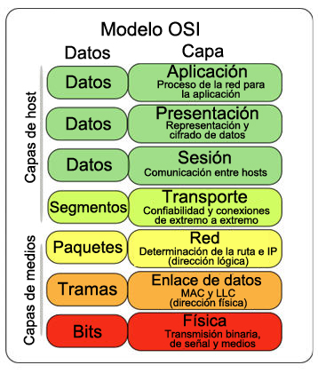
Capa de red
Capa de red
Notes:
Sección 6.0

Slide 5
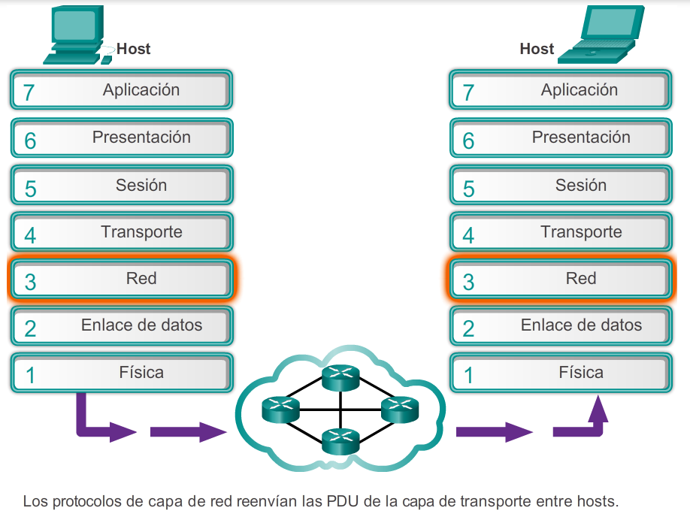
Protocolos de capa de red
La capa de red en la comunicación
Notes:
Sección 6.1.1

Slide 6
La capa de red en la comunicación
La capa de red
Procesos de transporte de extremo a extremo
Direccionamiento de dispositivos finales
Encapsulación
Enrutamiento
Desencapsulación
Notes:
Sección 6.1.1.1

Slide 7
La capa de red en la comunicación
Protocolos de la capa de red
Protocolos de capa de red comunes
Protocolo de Internet versión 4 (IPv4)
Protocolo de Internet versión 6 (IPv6)
Protocolos de capa de red antiguos
Intercambio Novell de paquetes de internetwork (IPX)
AppleTalk
Servicio de red sin conexión (CLNS/DECNet)
Notes:
Sección 6.1.1.2

Slide 8
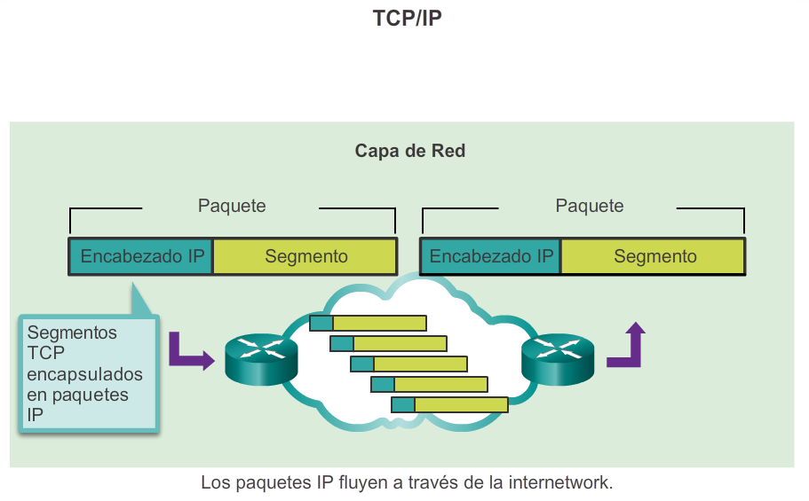
Características del protocolo IP
Características de IP
Notes:
Sección 6.1.2.1

Slide 9
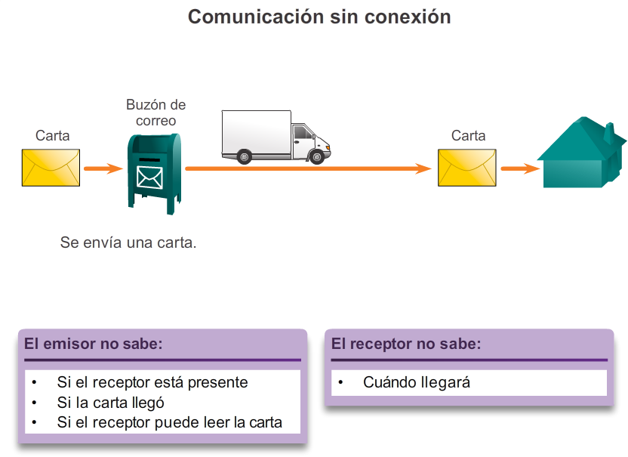
Características del protocolo IP
IP: sin conexión
Notes:
Sección 6.1.2.2

Slide 10
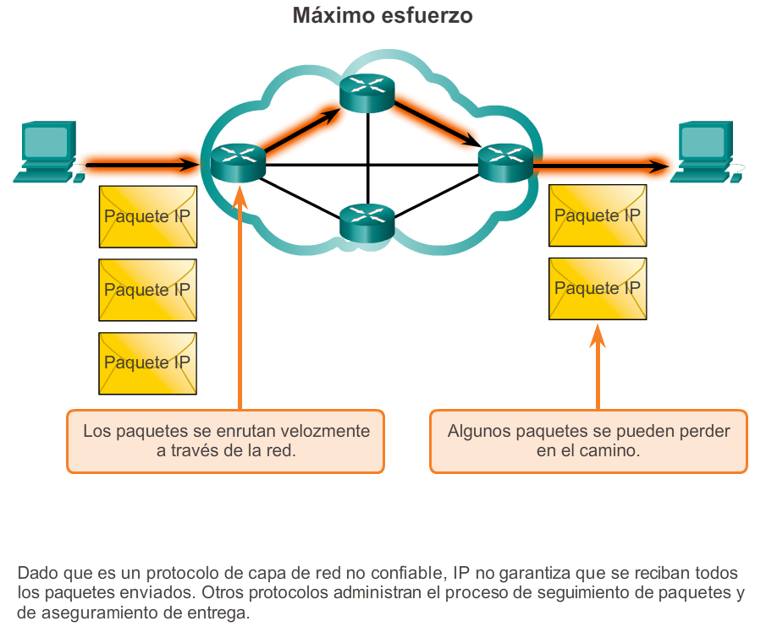
Características del protocolo IP
IP: máximo esfuerzo de entrega
Notes:
Sección 6.1.2.3

Slide 11
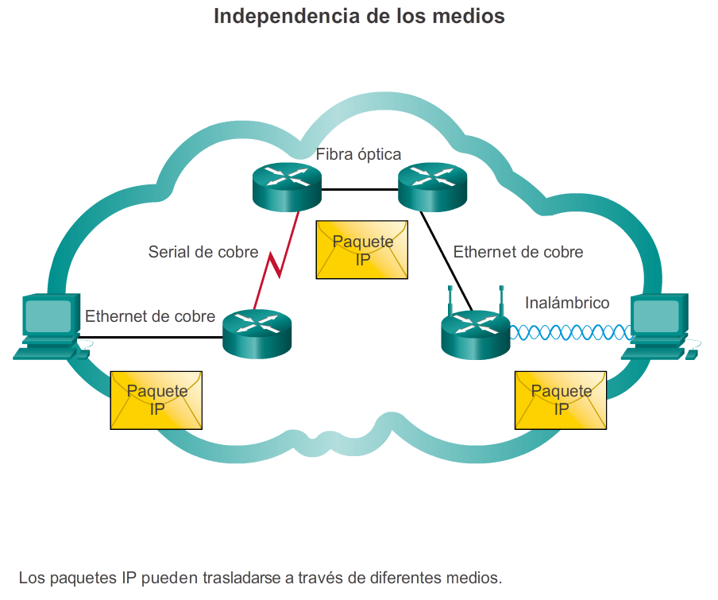
Características del protocolo IP
IP: independiente de los medios
Notes:
Sección 6.1.2.4

Slide 12
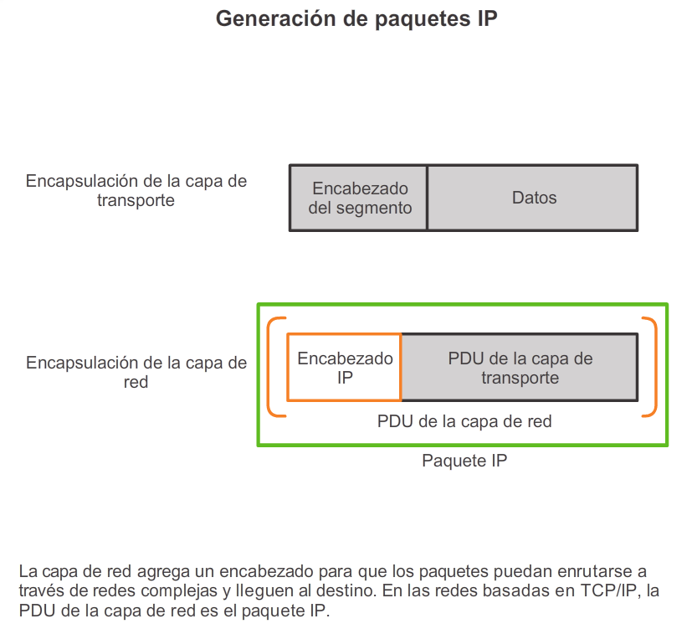
Paquetes IPv4
Encapsulación de IP
Notes:
Sección 6.1.2.5

Slide 13
Paquete IPV4
Encabezado de paquetes IPv4
Versión, servicios diferenciados (DS), tiempo de vida (TTL), protocolo, dirección IP de origen y dirección IP de destino.
Versión | Longitud del encabezado IP | Servicios diferenciados |  | Longitud total
 |  | DSCP | ECN
Identificación |  |  |  | Señalizador | Desplazamiento de fragmentos
Tiempo de Existencia |  | Protocolo |  | Checksum del encabezado
Dirección IP de origen
Dirección IP de destino
Opciones (optativo) |  |  |  |  |  |  | Relleno
Byte 1
Byte 2
Byte 3
Byte 4
Notes:
Sección 6.1.3.2

Slide 14
Paquetes IPv4
Campos del encabezado de IPv4
Longitud del encabezado de internet (IHL), longitud total, checksum del encabezado, identificación, indicadores, desplazamiento de fragmentos
Versión | Longitud del encabezado IP | Servicios diferenciados |  | Longitud total
 |  | DSCP | ECN
Identificación |  |  |  | Señalizador | Desplazamiento de fragmentos
Tiempo de Existencia |  | Protocolo |  | Checksum del encabezado
Dirección IP de origen
Dirección IP de destino
Opciones (optativo) |  |  |  |  |  |  | Relleno
Byte 1
Byte 2
Byte 3
Byte 4
Notes:
Sección 6.1.3.3

Slide 15
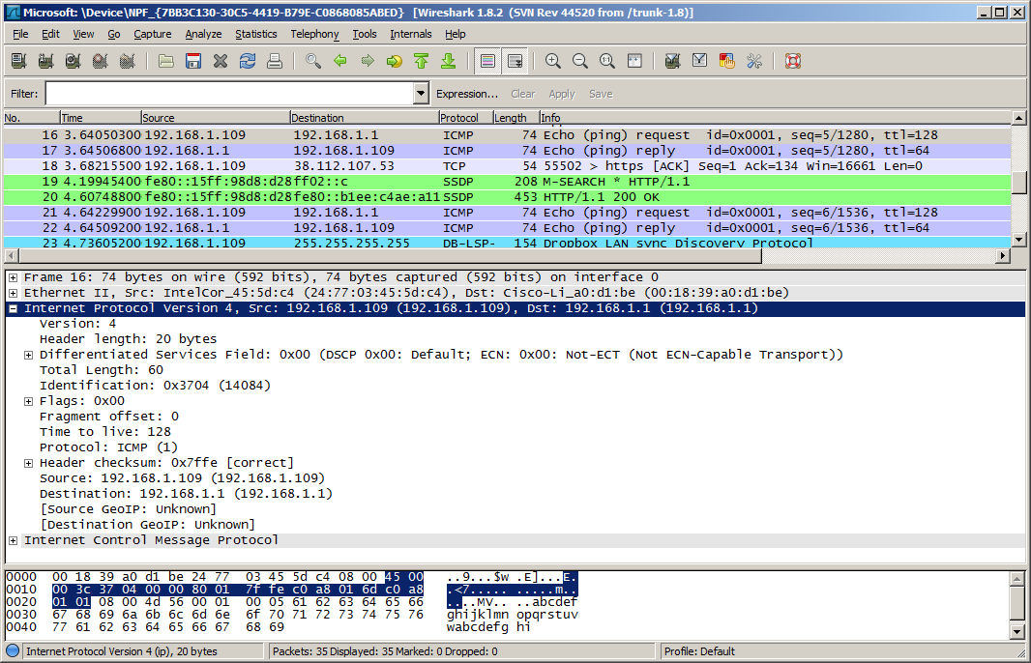
Paquetes IPv4
Encabezados de IPv4 de muestra
Notes:
Sección 6.1.3.4

Slide 16

La capa de red en la comunicación
Limitaciones de IPv4
Agotamiento de direcciones IP
Expansión de la tabla
de enrutamiento de Internet
Falta de conectividad
de extremo a extremo
Notes:
Sección 6.1.4.1

Slide 17
La capa de red en la comunicación
Introducción a IPv6
Mayor espacio de direcciones
Mejor manejo de paquetes
Elimina la necesidad de NAT
Seguridad integrada
4000 millones de direcciones IPv4
4 000 000 000
340 sextillones de direcciones IPv6
340 000 000 000 000 000 000 000 000 000 000 000 000
Notes:
Sección 6.1.4.2

Slide 18
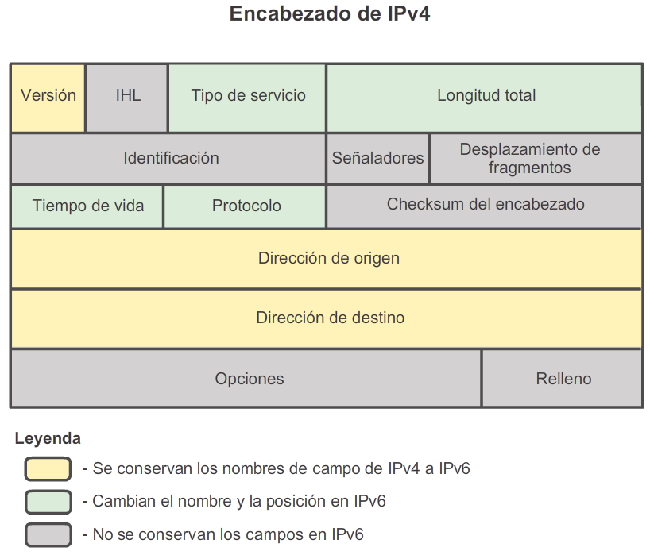
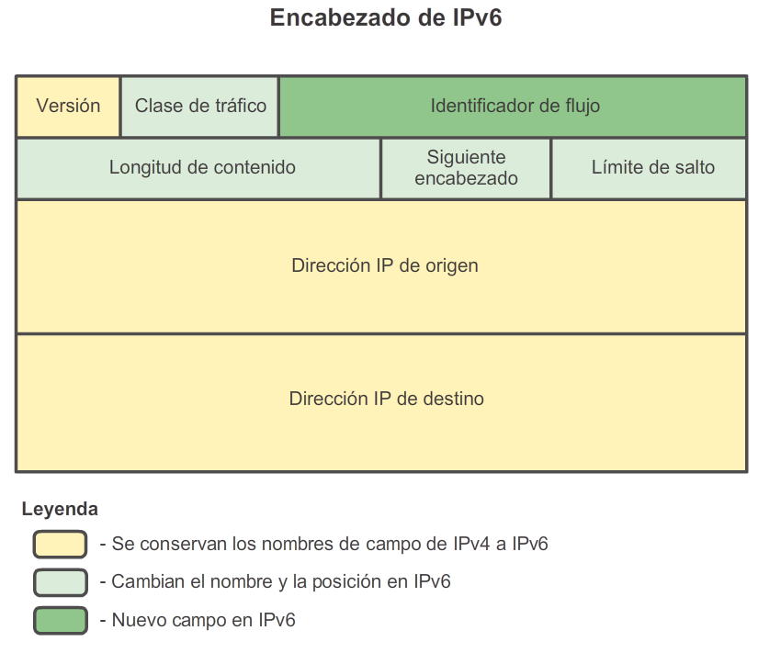
Paquetes IPv6
Encapsulación de IPv6
Notes:
Sección 6.1.4.3.

Slide 19
Paquetes IPv6
Encabezado de paquetes IPv6
Versión | Clase de tráfico |  | Identificador de flujo
Longitud de contenido |  |  |  | Siguiente encabezado | Límite de salto
Dirección IP de origen
Dirección IP de destino
Byte 1
Byte 2
Byte 3
Byte 4
Notes:
Sección 6.1.4.4

Slide 20
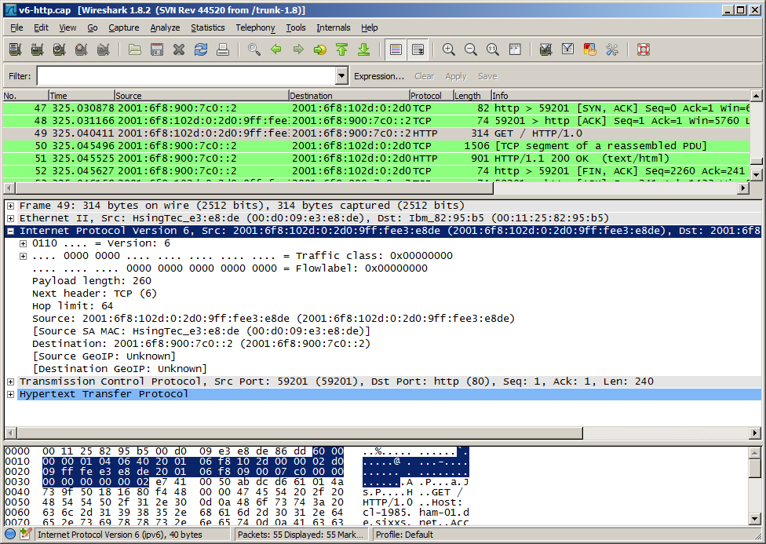
Paquetes IPv6
Encabezados de IPv6 de muestra
Notes:
Sección 6.1.4.3.

Slide 21
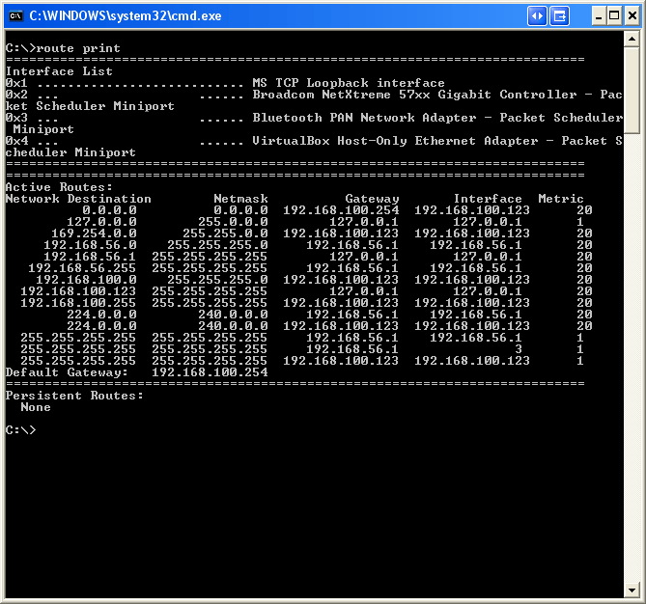
Enrutamiento
Tablas de enrutamiento de host
Notes:
Sección 6.2.1

Slide 22
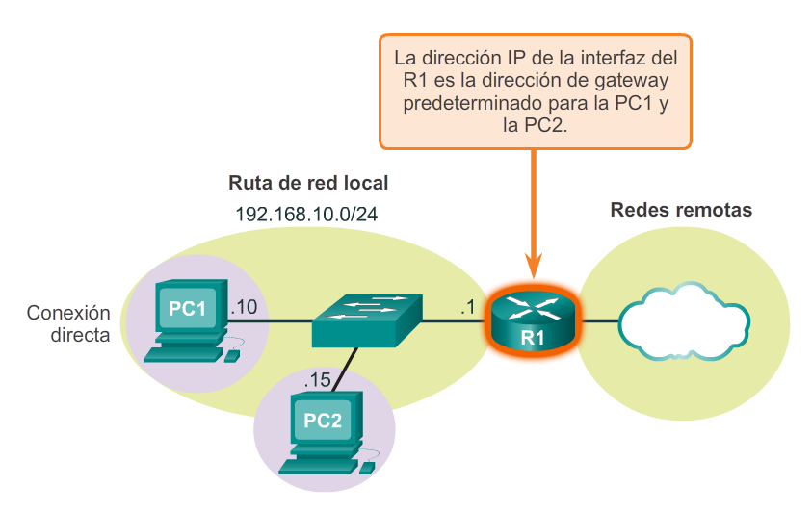
Tablas de enrutamiento de host
Decisión de reenvío de paquetes del host
Notes:
Sección 6.2.1.1

Slide 23
Tablas de enrutamiento de host
Gateway predeterminado
Los hosts deben poseer una tabla de enrutamiento local propia para asegurarse de que los paquetes de la capa de red se dirijan a la red de destino correcta. La tabla local del host generalmente contiene lo siguiente:
Conexión directa
Ruta de red local
Ruta predeterminada local
R
Notes:
Sección 6.2.1.2

Slide 24
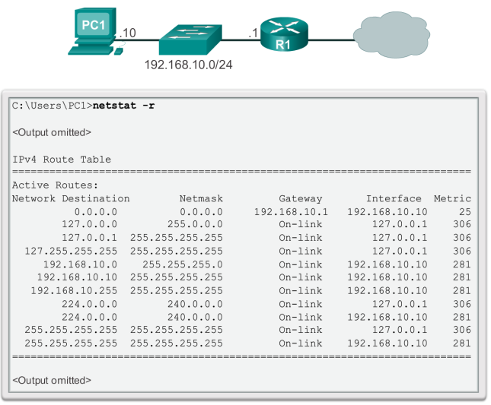
Tablas de enrutamiento de host
Tabla de enrutamiento de host IPv4
Notes:
Secciones 6.2.1.3 y 6.2.1.4

Slide 25
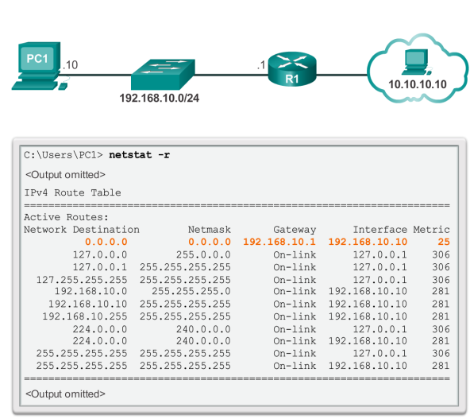
Tablas de enrutamiento de host
Tabla de enrutamiento de host IPv4 de muestra
Notes:
Sección 6.2.1.5

Slide 26
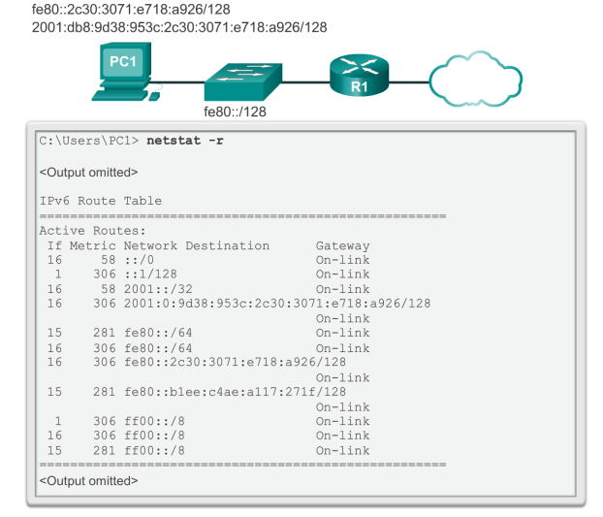
Tablas de enrutamiento de host
Tabla de enrutamiento de host IPv6 de muestra
Notes:
Sección 6.2.1.6

Slide 27
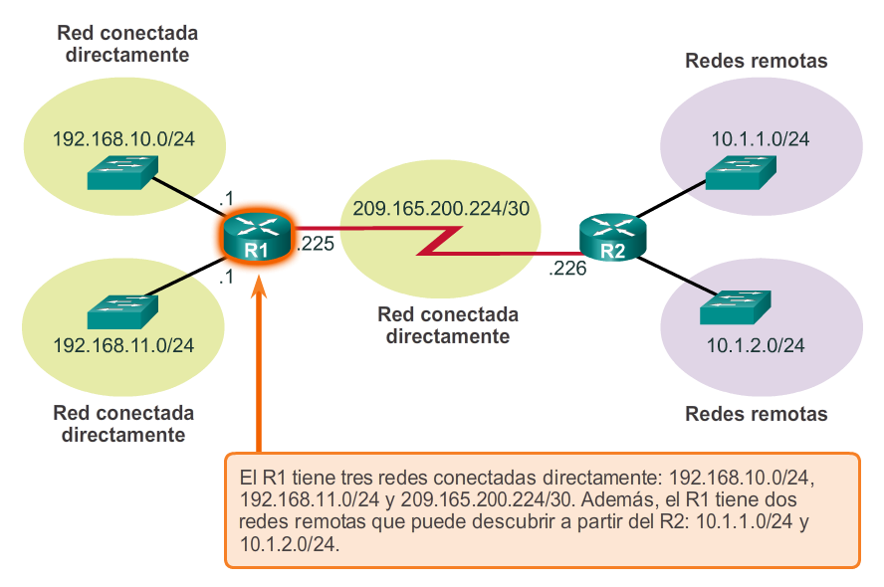
Tablas de enrutamiento de router
Decisión de reenvío de paquetes del router
Notes:
Sección 6.2.2.1

Slide 28



Tablas de enrutamiento de router
Tabla de enrutamiento de router IPv4
192.168.10.0/24
10.1.1.0/24
PC1
.10
G0/0
.1
209.165.200.224 /30
.10
.1
R1
.225
S0/0/0
.226
R2
.10
.1
G0/1
.1
.10
PC2
192.168.11.0/24
10.1.2.0/24
R1#show ip route
Codes: L - local, C - connected, S - static, R - RIP, M - mobile, B - BGP
D - EIGRP, EX - EIGRP external, O - OSPF, IA - OSPF inter area
N1 - OSPF NSSA external type 1, N2 - OSPF NSSA external type 2
E1 - OSPF external type 1, E2 - OSPF external type 2, E - EGP
i - IS-IS, L1 - IS-IS level-1, L2 - IS-IS level-2, ia - IS-IS inter area
* - candidate default, U - per-user static route, o - ODR
P - periodic downloaded static route
Gateway of last resort is not set
10.0.0.0/8 is variably subnetted, 2 subnets, 2 masks
D 10.1.1.0/24 [90/2170112] via 209.165.200.226, 00:00:05, Serial0/0/0
D 10.1.2.0/24 [90/2170112] via 209.165.200.226, 00:00:05, Serial0/0/0
192.168.10.0/24 is variably subnetted, 2 subnets, 3 masks
C 192.168.10.0/24 is directly connected, GigabitEthernet0/0
L 192.168.10.1/32 is directly connected, GigabitEthernet0/0
192.168.11.0/24 is variably subnetted, 2 subnets, 3 masks
C 192.168.11.0/24 is directly connected, GigabitEthernet0/1
L 192.168.11.1/32 is directly connected, GigabitEthernet0/1
209.165.200.0/24 is variably subnetted, 2 subnets, 3 masks
C 209.165.200.224/30 is directly connected, Serial0/0/0
L 209.165.200.225/32 is directly connected, Serial0/0/0
R1#
Notes:
Sección 6.2.2.2

Slide 29

Tablas de enrutamiento de router
Entradas de tabla de enrutamiento de red conectada directamente
192.168.10.0/24
64.100.0.1
10.1.1.0/24
PC1
.10
G0/0
.1
209.165.200.224 /30
.10
.1
R1
.225
S0/0/0
.226
R2
.10
.1
G0/1
.1
.10
PC2
192.168.11.0/24
10.1.2.0/24
A
B
C
C 192.168.10.0/24 is directly connected, GigabitEthernet0/0
L 192.168.10.1/32 is directly connected, GigabitEthernet0/0
A | Identifica el modo en que el router descubrió la red.
B | Identifica la red de destino y cómo está conectada.
C | Identifica la interfaz en el router conectado a la red de destino.
Notes:
Sección 6.2.2.3

Slide 30
Tablas de enrutamiento de router
Entradas de tabla de enrutamiento de red remota
192.168.10.0/24
64.100.0.1
10.1.1.0/24
PC1
.10
G0/0
.1
209.165.200.224 /30
.10
.1
R1
.225
S0/0/0
.226
R2
.10
.1
G0/1
.1
.10
PC2
192.168.11.0/24
10.1.2.0/24
D 10.1.1.0/24 [90/2170112] via 209.165.200.226, 00:00:05, Serial0/0/0
A | Identifica el modo en que el router descubrió la red.
B | Identifica la red de destino.
C | Identifica la distancia administrativa (confiabilidad) del origen de la ruta.
D | Identifica la métrica para llegar a la red remota.
E | Identifica la dirección IP de siguiente salto para llegar a la red remota.
F | Identifica el tiempo transcurrido desde que se descubrió la red.
G | Identifica la interfaz de salida en el router para llegar a la red de destino.
Notes:
Sección 6.2.2.4

Slide 31
Tablas de enrutamiento de router
Dirección de siguiente salto
192.168.10.0/24
64.100.0.1
10.1.1.0/24
PC1
.10
G0/0
.1
209.165.200.224 /30
.10
.1
R1
.225
S0/0/0
.226
R2
.10
.1
G0/1
.1
.10
PC2
192.168.11.0/24
10.1.2.0/24
R1#show ip route
Codes: L - local, C - connected, S - static, R - RIP, M - mobile, B - BGP
D - EIGRP, EX - EIGRP external, O - OSPF, IA - OSPF inter area
N1 - OSPF NSSA external type 1, N2 - OSPF NSSA external type 2
E1 - OSPF external type 1, E2 - OSPF external type 2, E - EGP
i - IS-IS, L1 - IS-IS level-1, L2 - IS-IS level-2, ia - IS-IS inter area
* - candidate default, U - per-user static route, o - ODR
P - periodic downloaded static route
Gateway of last resort is not set
10.0.0.0/8 is variably subnetted, 2 subnets, 2 masks
D 10.1.1.0/24 [90/2170112] via 209.165.200.226, 00:00:05, Serial0/0/0
D 10.1.2.0/24 [90/2170112] via 209.165.200.226, 00:00:05, Serial0/0/0
192.168.10.0/24 is variably subnetted, 2 subnets, 3 masks
C 192.168.10.0/24 is directly connected, GigabitEthernet0/0
L 192.168.10.1/32 is directly connected, GigabitEthernet0/0
192.168.11.0/24 is variably subnetted, 2 subnets, 3 masks
C 192.168.11.0/24 is directly connected, GigabitEthernet0/1
L 192.168.11.1/32 is directly connected, GigabitEthernet0/1
209.165.200.0/24 is variably subnetted, 2 subnets, 3 masks
C 209.165.200.224/30 is directly connected, Serial0/0/0
L 209.165.200.225/32 is directly connected, Serial0/0/0
R1#
Notes:
Sección 6.2.2.5

Slide 32
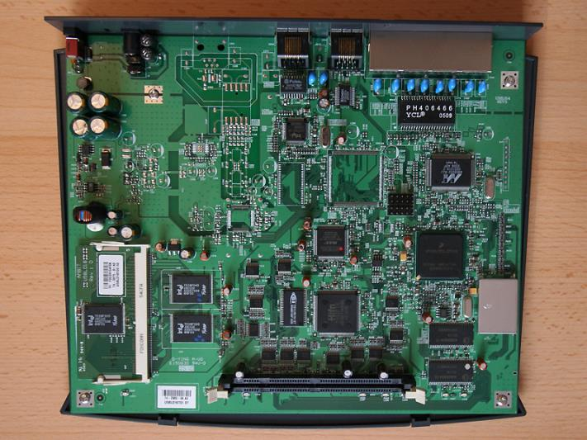
Routers
Anatomía de un router
Notes:
Sección 6.3.1

Slide 33
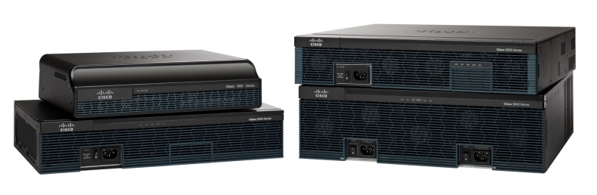
Anatomía de un router
Los routers son computadoras
Notes:
Sección 6.3.1.1

Slide 34
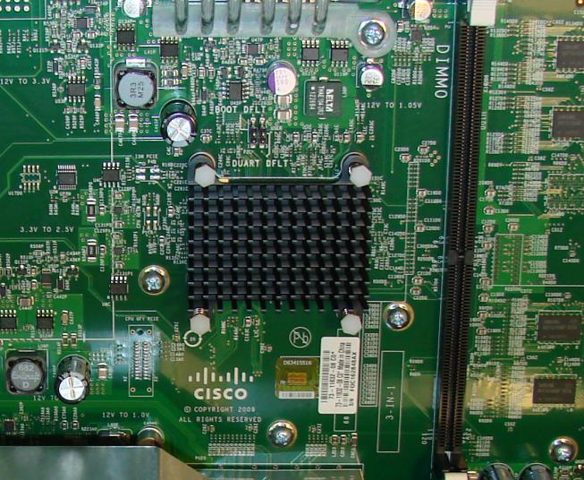
Anatomía de un router
CPU y OS del router
Notes:
Sección 6.3.1.2

Slide 35
Anatomía de un router
Memoria del router
Memoria | Volátil / No volátil | Almacena
RAM | Volátil | IOS en ejecución Archivo de configuración en ejecución Enrutamiento de IP y tablas ARP Buffer de paquetes
ROM | No volátil | Instrucciones de arranque Software básico de diagnóstico IOS limitado
NVRAM | No volátil | Archivo de configuración de inicio
Flash | No volátil | IOS (Sistema operativo de internetworking) Otros archivos de sistema
Notes:
Sección 6.3.1.3

Slide 36
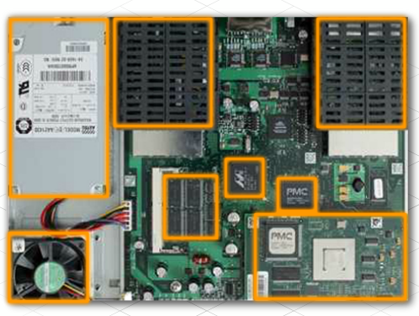
Anatomía de un router
Dentro del router
Notes:
Sección 6.3.1.4

Slide 37
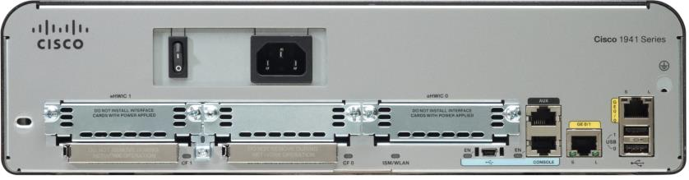
Anatomía de un router
Backplane del router
Ranuras para EHWIC de doble ancho
eHWIC 0
AUX
puerto
LAN
interfaces
RJ-45 de consola
USB
Puertos
Dos ranuras para tarjetas flash de 4 GB
Consola
USB de tipo B
Notes:
Sección 6.3.1.5

Slide 38
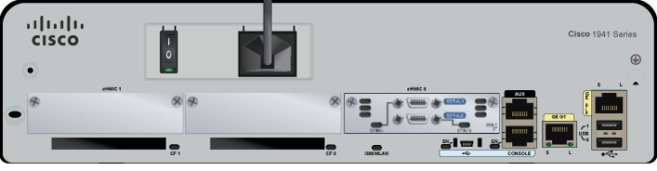
Anatomía de un router
Conexión al router
WAN
Interfaz
AUX
puerto
LAN
interfaces
RJ45 de consola
Consola
USB de tipo B
Notes:
Sección 6.3.1.6

Slide 39
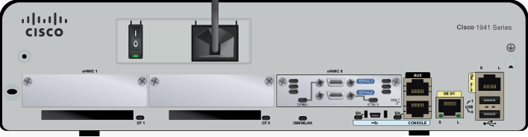
Anatomía de un router
Interfaces LAN y WAN
Interfaces seriales
Interfaces LAN
Notes:
Sección 6.3.1.7

Slide 40
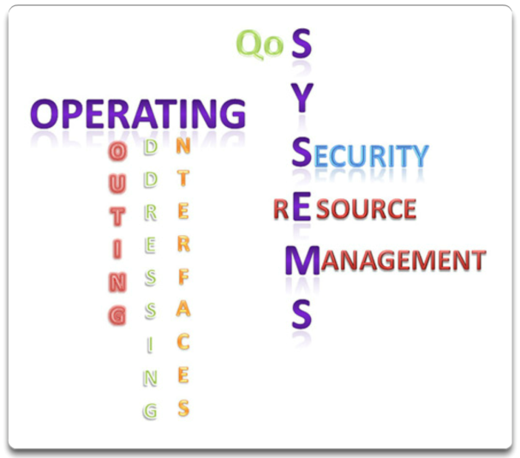
Arranque del router
Cisco IOS
Notes:
Sección 6.3.2.1

Slide 41
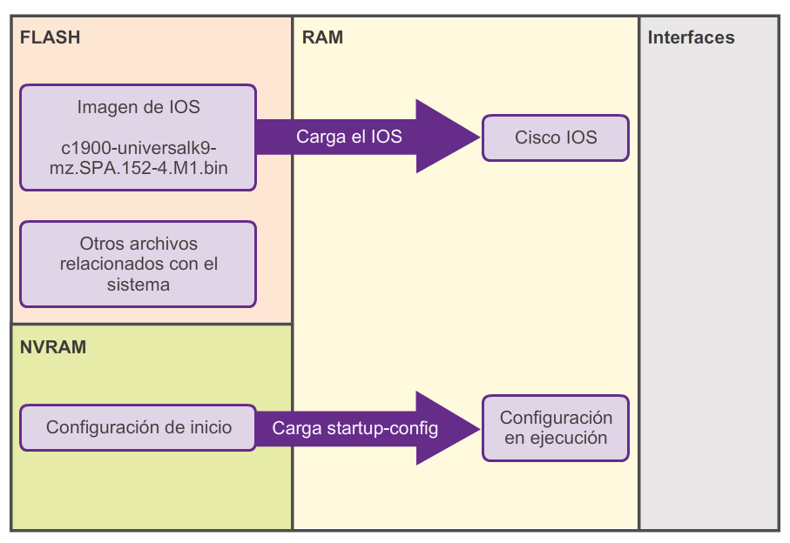
Arranque del router
Archivos Bootset
Notes:
Sección 6.3.2.2

Slide 42
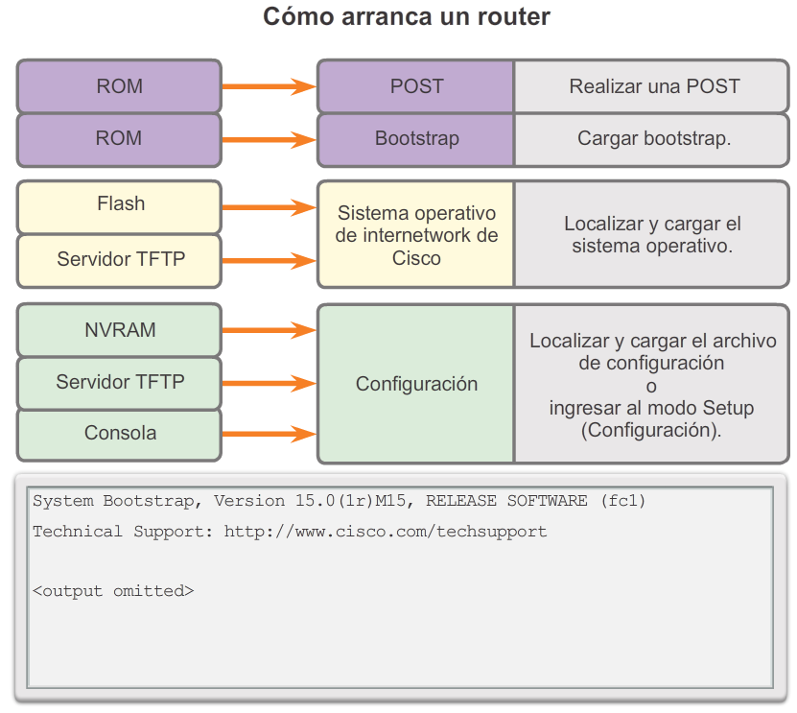
Arranque del router
Proceso de arranque del router
Realizar la POST y cargar el programa bootstrap.
Localizar y cargar el software Cisco IOS.
Localizar y cargar el archivo de configuración de inicio o ingresar al modo Setup.
Notes:
Sección 6.3.2.3

Slide 43
Arranque del router
Resultado de Show version
Router# show version
Cisco IOS Software, C1900 Software (C1900-UNIVERSALK9-M), Version 15.2(4)M1, RELEASE SOFTWARE (fc1)
Soporte técnico: http://www.cisco.com/techsupport
Copyright (c) 1986-2012 by Cisco Systems, Inc.
Compiled Thu 26-Jul-12 19:34 by prod_rel_team
ROM: System Bootstrap, Version 15.0(1r)M15, RELEASE SOFTWARE (fc1)
Router uptime is 10 hours, 9 minutes
System returned to ROM by power-on
System image file is "flash0:c1900-universalk9-mz.SPA.152-4.M1.bin"
Last reload type: Normal Reload
Last reload reason: power-on
<Resultado omitido>
Cisco CISCO1941/K9 (revision 1.0) with 446464K/77824K bytes of memory.
Processor board ID FTX1636848Z
2 Gigabit Ethernet interfaces
2 Serial(sync/async) interfaces
1 terminal line
DRAM configuration is 64 bits wide with parity disabled.
255K bytes of non-volatile configuration memory.
250880K bytes of ATA System CompactFlash 0 (Read/Write)
<Resultado omitido>
Technology Package License Information for Module:'c1900'
-----------------------------------------------------------------
Technology Technology-package Technology-package
Current Type Next reboot
------------------------------------------------------------------
ipbase ipbasek9 Permanent ipbasek9
security None None None
data None None None
Configuration register is 0x2142 (will be 0x2102 at next reload)
Router#
Notes:
Sección 6.3.2.4

Slide 44
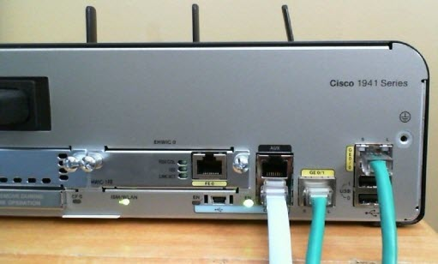
Capa de red
Configuración de un router Cisco
Notes:
Sección 6.4

Slide 45
Configuración inicial
Pasos de configuración del router
192.168.10.0/24
10.1.1.0/24
PC1
.10
G0/0
.1
209.165.200.224 /30
.10
.1
R1
.225
S0/0/0
.226
R2
.10
.1
G0/1
.1
.10
PC2
192.168.11.0/24
10.1.2.0/24
Router> enable
Router# configure terminal
Ingrese los comandos de configuración, uno por línea. Finalice con CNTL/Z.
Router(config)# hostname R1
R1(config)#
Router> en
Router# conf t
Ingrese los comandos de configuración, uno por línea. Finalice con CNTL/Z.
Router(config)# ho R1
R2(config)#
O
R1(config)# enable secret class
R1(config)#
R1(config)# line console 0
R1(config-line)# password cisco
R1(config-line)# login
R1(config-line)# exit
R1(config)#
R1(config)# line vty 0 4
R1(config-line)# password cisco
R1(config-line)# login
R1(config-line)# exit
R1(config)#
R1(config)# service password-encryption
R1(config)#
R1(config)# banner motd #
Ingrese mensaje de TEXTO. Finalice con el caracter "#".
***********************************************
WARNING: Unauthorized access is prohibited!
***********************************************
#
R1(config)#
R1# copy running-config startup-config
Destination filename [startup-config]?
Building configuration...
[OK]
R1#
Notes:
Sección 6.4.1.1

Slide 46
Configuración de interfaces
Configuración de interfaces LAN
192.168.10.0/24
10.1.1.0/24
PC1
.10
G0/0
.1
209.165.200.224 /30
.10
.1
R1
.225
S0/0/0
.226
R2
.10
.1
G0/1
.1
.10
PC2
192.168.11.0/24
10.1.2.0/24
R1# conf t
Ingrese los comandos de configuración, uno por línea. Finalice con CNTL/Z.
R1(config)#
R1(config)# interface gigabitethernet 0/0
R1(config-if)# ip address 192.168.10.1 255.255.255.0
R1(config-if)# description Link to LAN-10
R1(config-if)# no shutdown
%LINK-5-CHANGED: Interface GigabitEthernet0/0, changed state to up
%LINEPROTO-5-UPDOWN: Line protocol on Interface GigabitEthernet0/0, changed state to up
R1(config-if)# exit
R1(config)#
R1(config)# int g0/1
R1(config-if)# ip add 192.168.11.1 255.255.255.0
R1(config-if)# des Link to LAN-11
R1(config-if)# no shut
%LINK-5-CHANGED: Interface GigabitEthernet0/1, changed state to up
%LINEPROTO-5-UPDOWN: Line protocol on Interface GigabitEthernet0/1, changed state to up
R1(config-if)# exit
R1(config)#
Notes:
Sección 6.4.2.1

Slide 47
Configuración de interfaces
Verificación de configuración de interfaz
192.168.10.0/24
10.1.1.0/24
PC1
.10
G0/0
.1
209.165.200.224 /30
.10
.1
R1
.225
S0/0/0
.226
R2
.10
.1
G0/1
.1
.10
PC2
192.168.11.0/24
10.1.2.0/24
R1# show ip interface brief
Interface IP-Address OK? Method Status Protocol
GigabitEthernet0/0 192.168.10.1 YES manual up up
GigabitEthernet0/1 192.168.11.1 YES manual up up
Serial0/0/0 209.165.200.225 YES manual up up
Serial0/0/1 unassigned YES NVRAM administratively down down
Vlan1 unassigned YES NVRAM administratively down down
R1#
R1# ping 209.165.200.226
Type escape sequence to abort.
Sending 5, 100-byte ICMP Echos to 209.165.200.226, timeout is 2 seconds:
!!!!!
Success rate is 100 percent (5/5), round-trip min/avg/max = 1/2/9 ms
R1#
Notes:
Sección 6.4.2.2

Slide 48
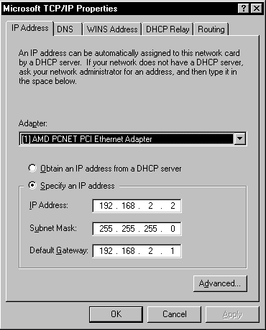
Configuración de un router Cisco
Configuración del gateway predeterminado
Notes:
Sección 6.4.3

Slide 49
Configuración del gateway predeterminado
Gateway predeterminado en un host
PC1
.10
192.168.10.0/24
.1
G0/0
PC2
.10
R1
G0/1
.1
PC1
.10
PC3
.10
192.168.10.0/24
.1
G0/0
.10
192.168.11.0/24
PC2
.11
PC4
R1
G0/1
.1
PC3
.10
.11
192.168.11.0/24
PC4
Notes:
Sección 6.4.3.1

Slide 50

Configuración del gateway predeterminado
Gateway predeterminado en un switch
S1#show running-config
Building configuration...
!
<resultado omitido>
service password-encryption
!
hostname S1
!
Interface Vlan1
ip address 192.168.10.50
!
ip default-gateway 192.168.10.1
<resultado omitido>
PC1
.10
192.168.11.0/24
192.168.10.0/24
.1
G0/0
.1
G0/1
.11
S1
R1
S2
PC2
.50
Si no se configurara el gateway predeterminado en el S1, los paquetes de respuesta del S1 no podrían llegar al administrador en 192.168.11.10. El administrador no podría administrar el dispositivo de manera remota.
Notes:
Sección 6.4.3.2

Slide 51
Capa de red
Resumen
En este capítulo, aprendió a:
La capa de red, o la capa 3 de OSI, proporciona servicios que permiten que los dispositivos finales intercambien datos a través de la red.
La capa de red utiliza cuatro procesos básicos: el direccionamiento IP para dispositivos finales, la encapsulación, el enrutamiento y la desencapsulación.
Internet se basa en gran medida en IPv4, que continua siendo el protocolo de capa de red que más se utiliza.
Un paquete IPV4 contiene el encabezado IP y el contenido.
El encabezado de IPv6 simplificado ofrece varias ventajas respecto de IPv4, como una mayor eficacia de enrutamiento, encabezados de extensión simplificados y capacidad de proceso por flujo.
Notes:
Sección 1.5 y 1.5.1

Slide 52
Capa de red
Resumen
En este capítulo, aprendió a:
Además del direccionamiento jerárquico, la capa de red también es responsable del enrutamiento.
Los hosts requieren una tabla de enrutamiento local para asegurarse de que los paquetes se dirijan a la red de destino correcta.
La ruta predeterminada local es la ruta al gateway predeterminado.
El gateway predeterminado es la dirección IP de una interfaz de router conectado a la red local.
Cuando un router, como el gateway predeterminado, recibe un paquete, examina la dirección IP de destino para determinar la red de destino.
Notes:
Sección 1.5 y 1.5.1

Slide 53
Capa de red
Resumen
En este capítulo, aprendió a:
En la tabla de enrutamiento de un router se almacena información sobre las rutas conectadas directamente y las rutas remotas a redes IP. Si el router tiene una entrada para la red de destino en la tabla de enrutamiento, reenvía el paquete. Si no existe ninguna entrada de enrutamiento, es posible que el router reenvíe el paquete a su propia ruta predeterminada, si hay una configurada. En caso contrario, descartará el paquete.
Las entradas de la tabla de enrutamiento se pueden configurar manualmente en cada router para proporcionar enrutamiento estático, o los routers pueden comunicar la información de la ruta de manera dinámica entre ellos utilizando un protocolo de enrutamiento.
Para que los routers se puedan alcanzar, se debe configurar la interfaz del router.
Notes:
Sección 1.5 y 1.5.1

Slide 54


